Slide 1

Notes:
Šiandien susipažinsime, kaip veikia elektros baterija (sausasis elementas) ir pasigaminsime elektros bateriją.
Jei jau turėjote užsiėmimą apie elektros variklį, skaidres iki septintosios panaudokite pakartojimui. Jei tai pirmas užsiėmimas apie elektrą, pirmas skaidres galite panaudoti bendrųjų žinių apie elektros energiją suteikimui.

Slide 2
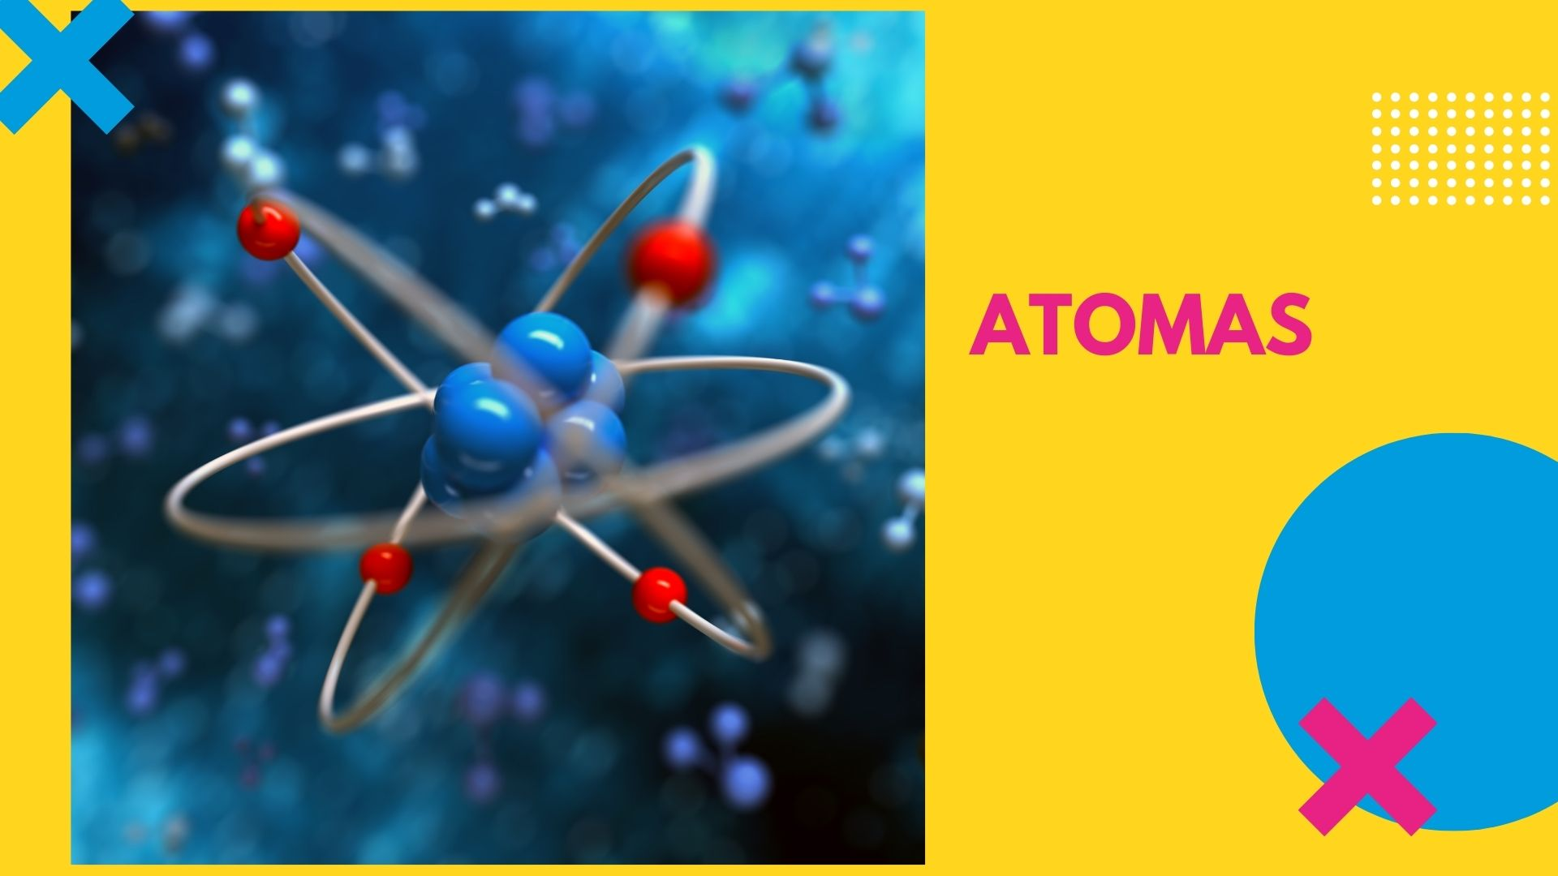
Notes:
Pirmiausia – kas tai yra elektra? Viskas pasaulyje sudaryta iš smulkių dalelių – atomų.

Slide 3
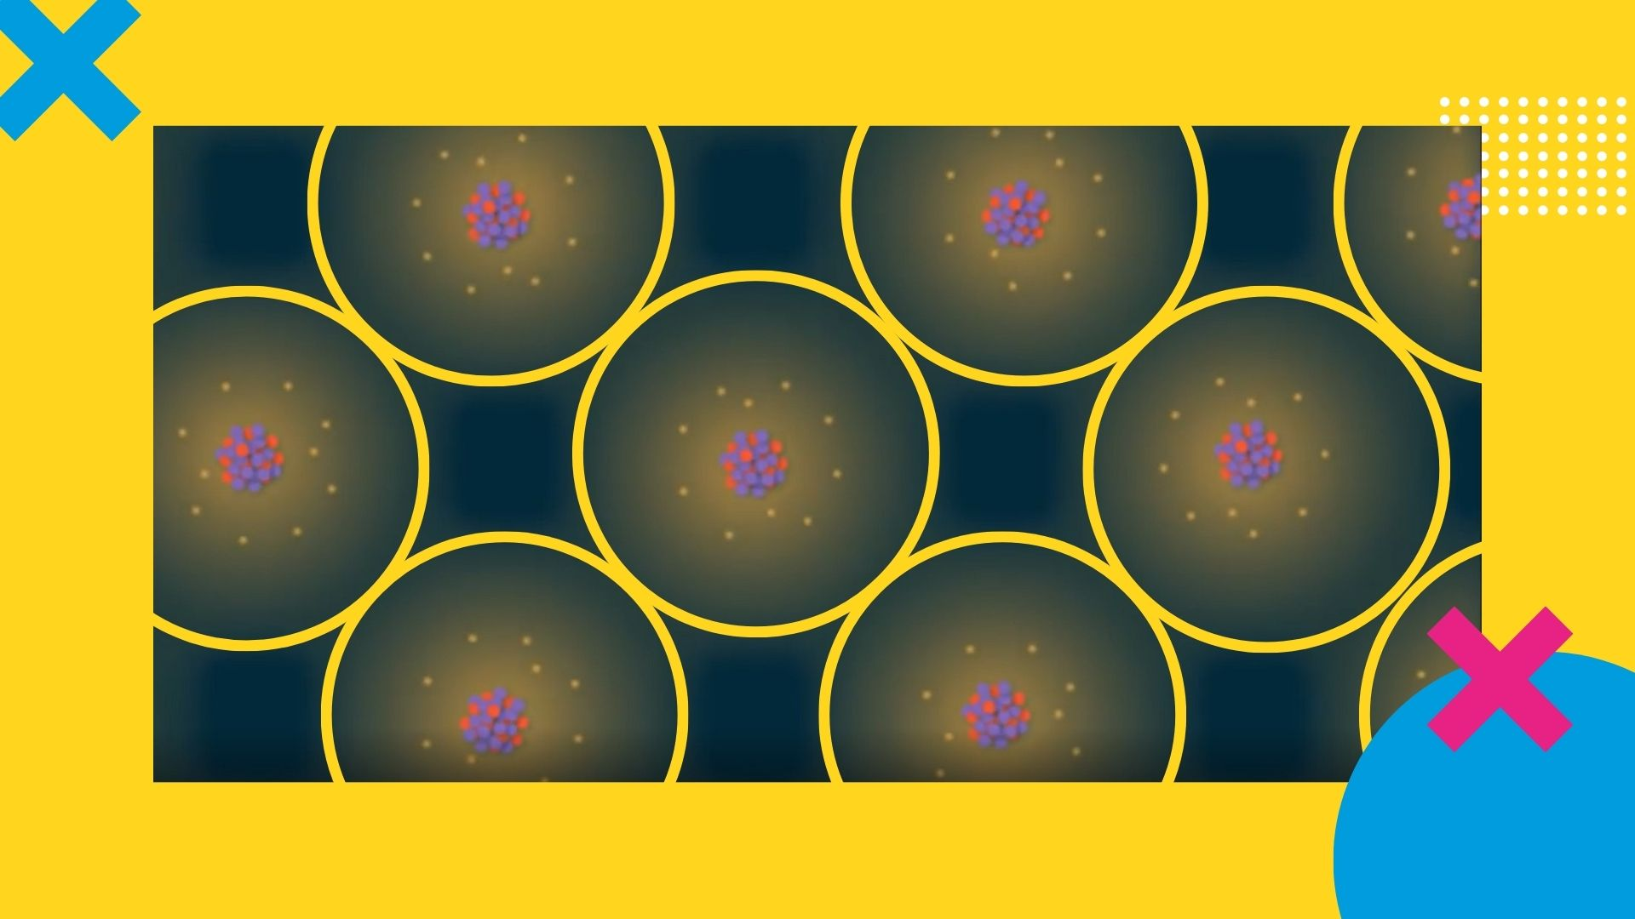
Notes:
Atomai – lyg blokeliai ar plytos sudarančios kiekvieną medžiagą.

Slide 4
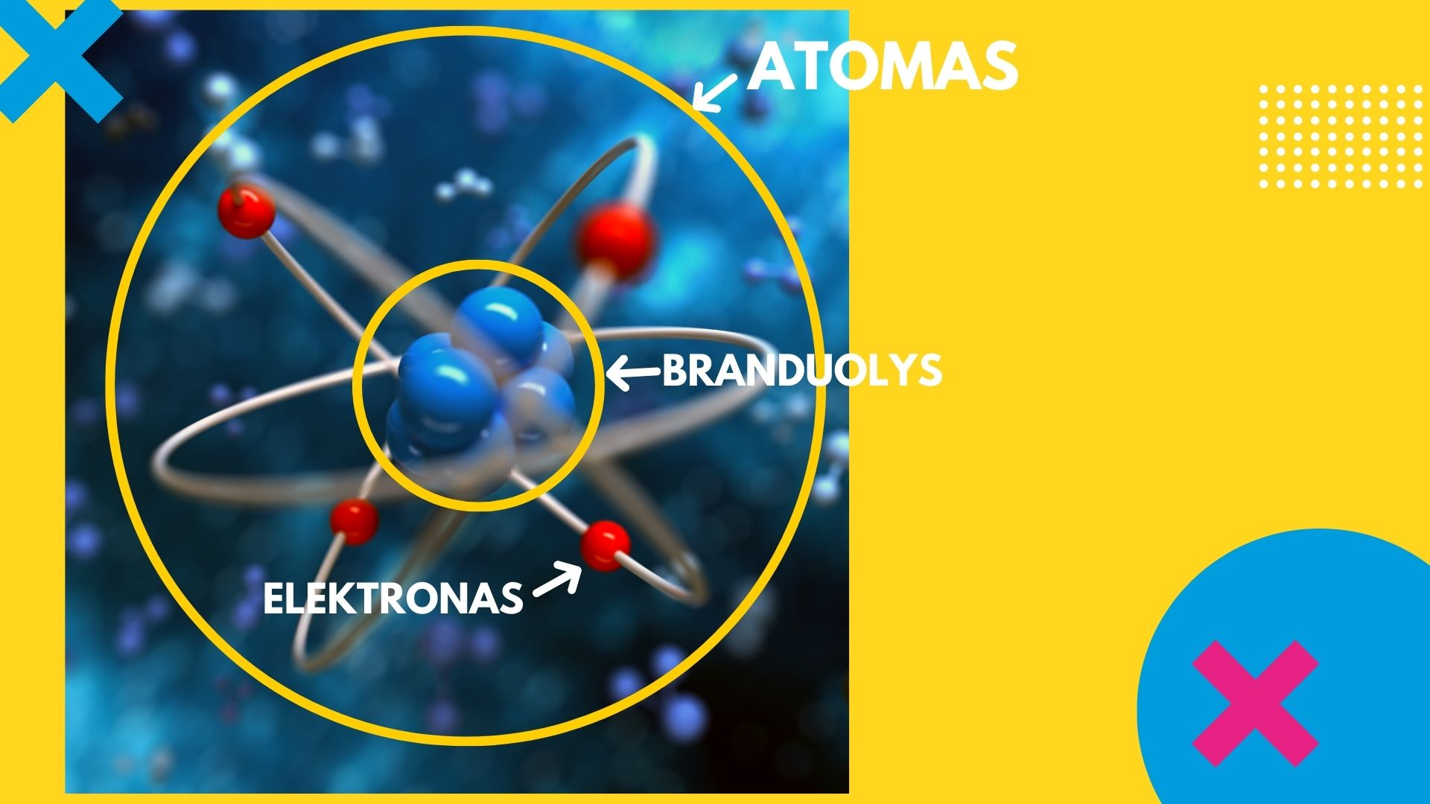
Notes:
Tačiau atomai nėra vientisi. Juos sudaro branduolys ir aplink skriejantys elektronai

Slide 5
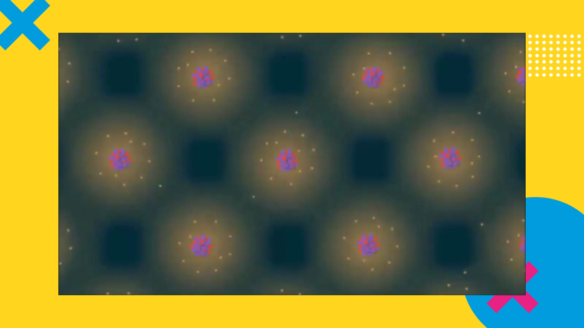
Notes:
Eektronai gali skrieti ne tik aplink branduolį, bet ir nuo vieno atomo prie kito. Elektronų judėjimas tarp atomų viena kryptimi vadinamas elektros srove. Elektronai pradeda judėti viena kryptimi, kai magnetiniame lauke juda iš metalo susukta ritė.

Slide 6
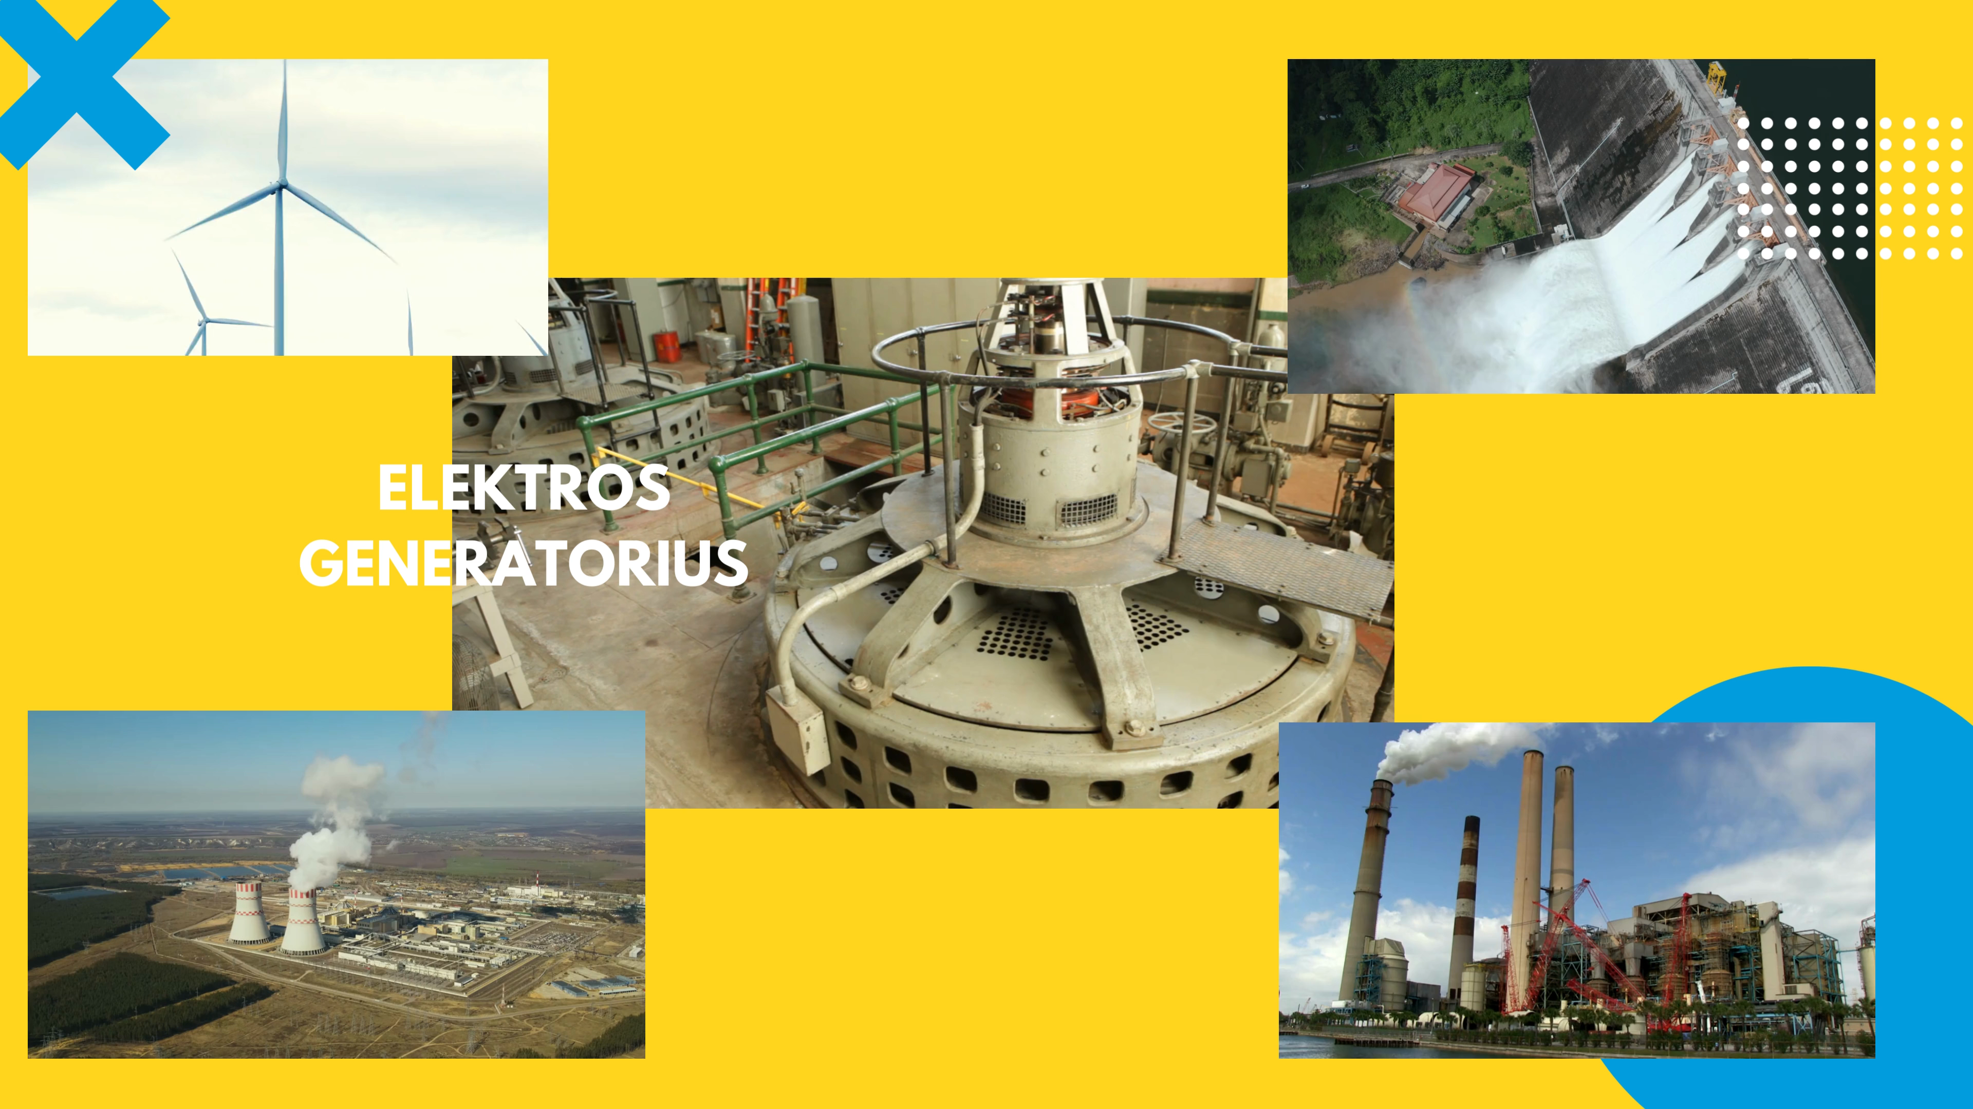
Notes:
Taip veikia elektros generatorius. Centriniame paveikslėlyje tarp didelių magnetų sukasi labai didelė varinių laidų ritė, kurioje elektronai pradeda judėti viena kryptimi ir laidais iškeliauja iš elektrinės pas vartotojus. Generatorių paveikslėlyje suka vanduo, tačiau tai gali daryti ir vėjas ir branduolinė energija ir mazutu ar anglimi kūrenama įranga. Saulės generatoriai veikia kitu principu, kuriam išsiaiškinti reikėtų atskiro užsiėmimo. Čia dar būtų galima prisiminti, kurie elektros išgavimo būdai yra ekologiški ir atsinaujinantys.

Slide 7
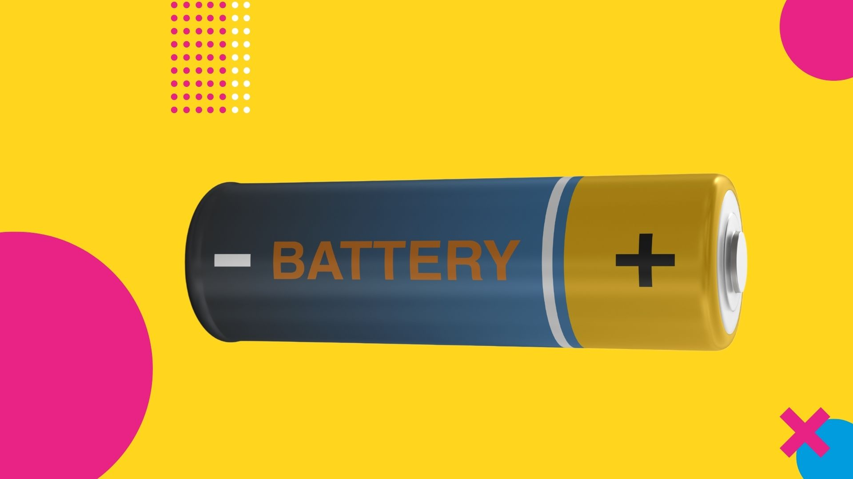
Notes:
Mų apžvelgtais atvejais, pagaminama elektros energija, kuria naudojamės pastatuose ar lauke, įjungdami prietaisus į elektros lizdą rozetę) Nešiojamuose įrenginiuose elektra gaminama kitaip

Slide 8
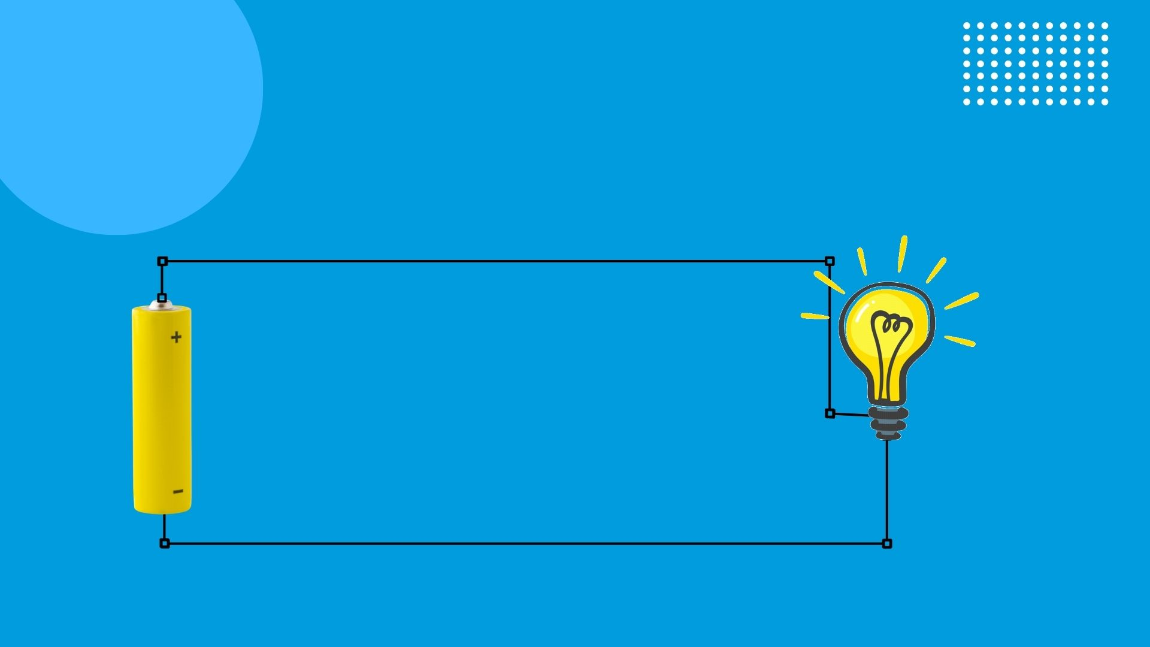
Notes:
Čia elektra sukuriama ne itei sukantis magnetiniame lauke, o cheminės reakcijos pagalba.

Slide 9
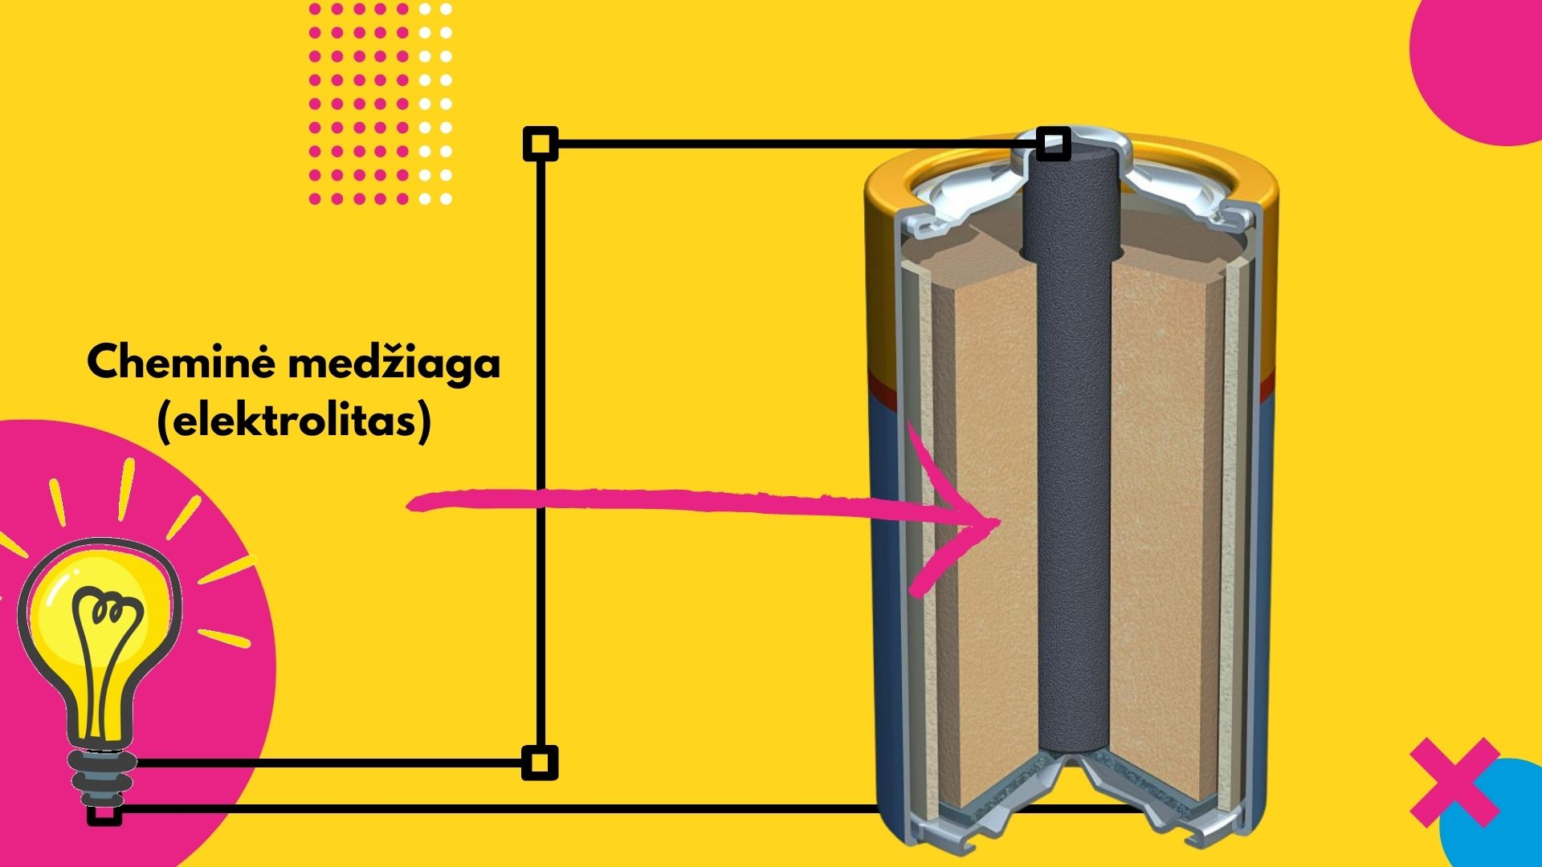
Notes:
Baterijos vidus užpildytas tiršta mase, kuri vadinama elektrolitu (elektrolitai – tai mineralai, pernešantys elektos energiją) Tai rūgšti, nuodinga medžiaga, veikianti baterijos centre esantį strypa ir korpuso metalą. Elektrolitas priverčia elektronus judėti iš strypo į korpusą. Elektra teka, jei sujungiame baterijos galus. Piešinyje matome, kad tekėdama elektra dar ir „padirbėja“ – priverčia šviesti lemputę.

Slide 10
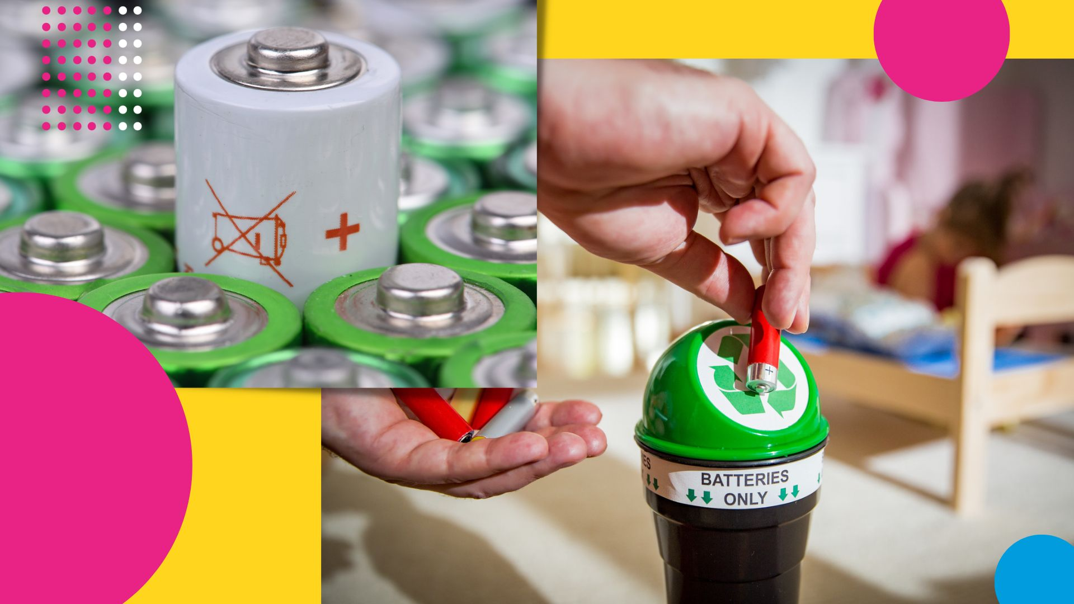
Notes:
Anksčiau tokios baterijos būdydavo užpildomos skysta medžiaga ir baterijai senstant nuodingas skystis ištekėdavo. Dabar iš baterijų niekas neišbėga, tačiau jas panaudojus vis tiek būtina išmesti į specialius konteinerius, kad neterštume aplinkos.

Slide 11
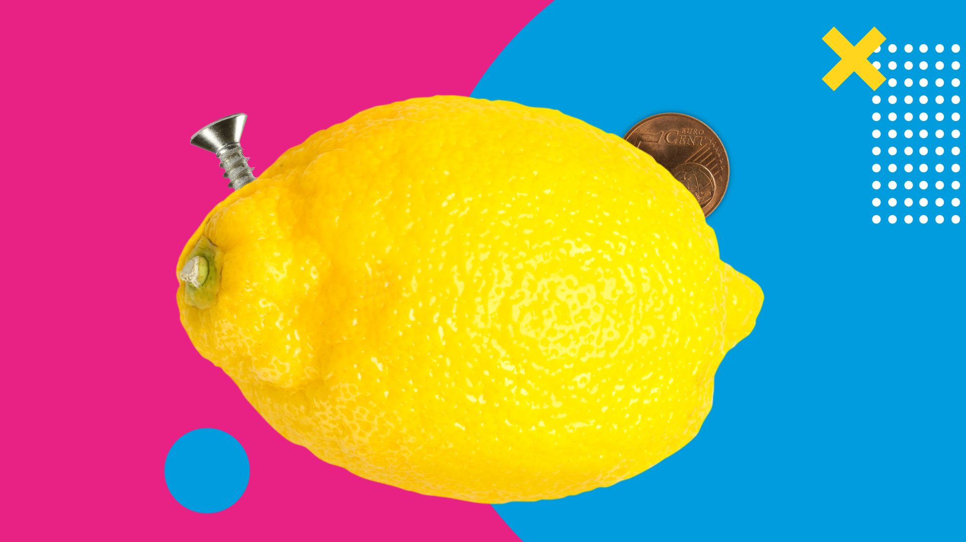
Notes:
Mūsų baterija kažkiek primins jau aptartą bateriją. Mums reikės keturių citrinų, Cinkuotų medvaržčių, varinių ar variu padengtų monetų, laidų ir LED lemputės. Mūsų baterija atrodys taip.

Slide 12
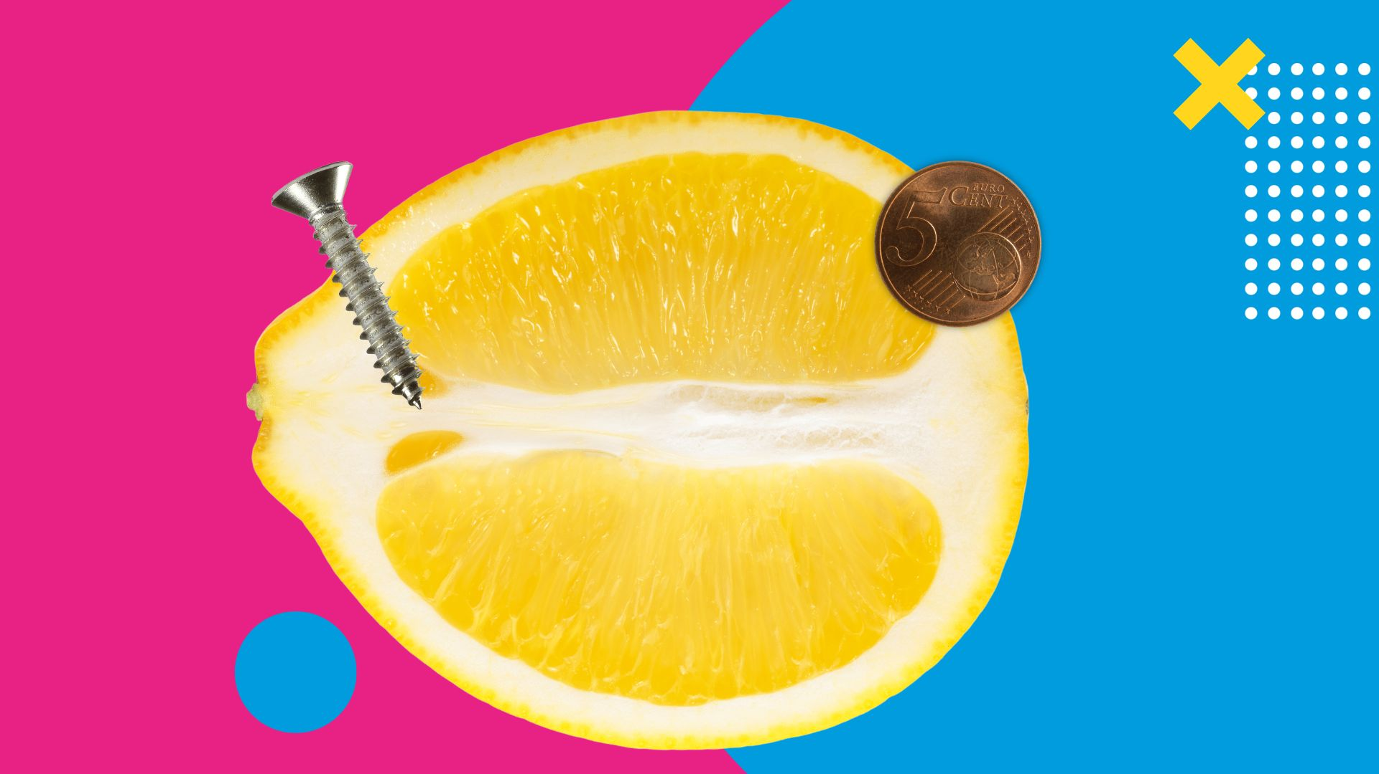
Notes:
Pjūvyje matote, kaip atrodys baterijos vidus.

Slide 13
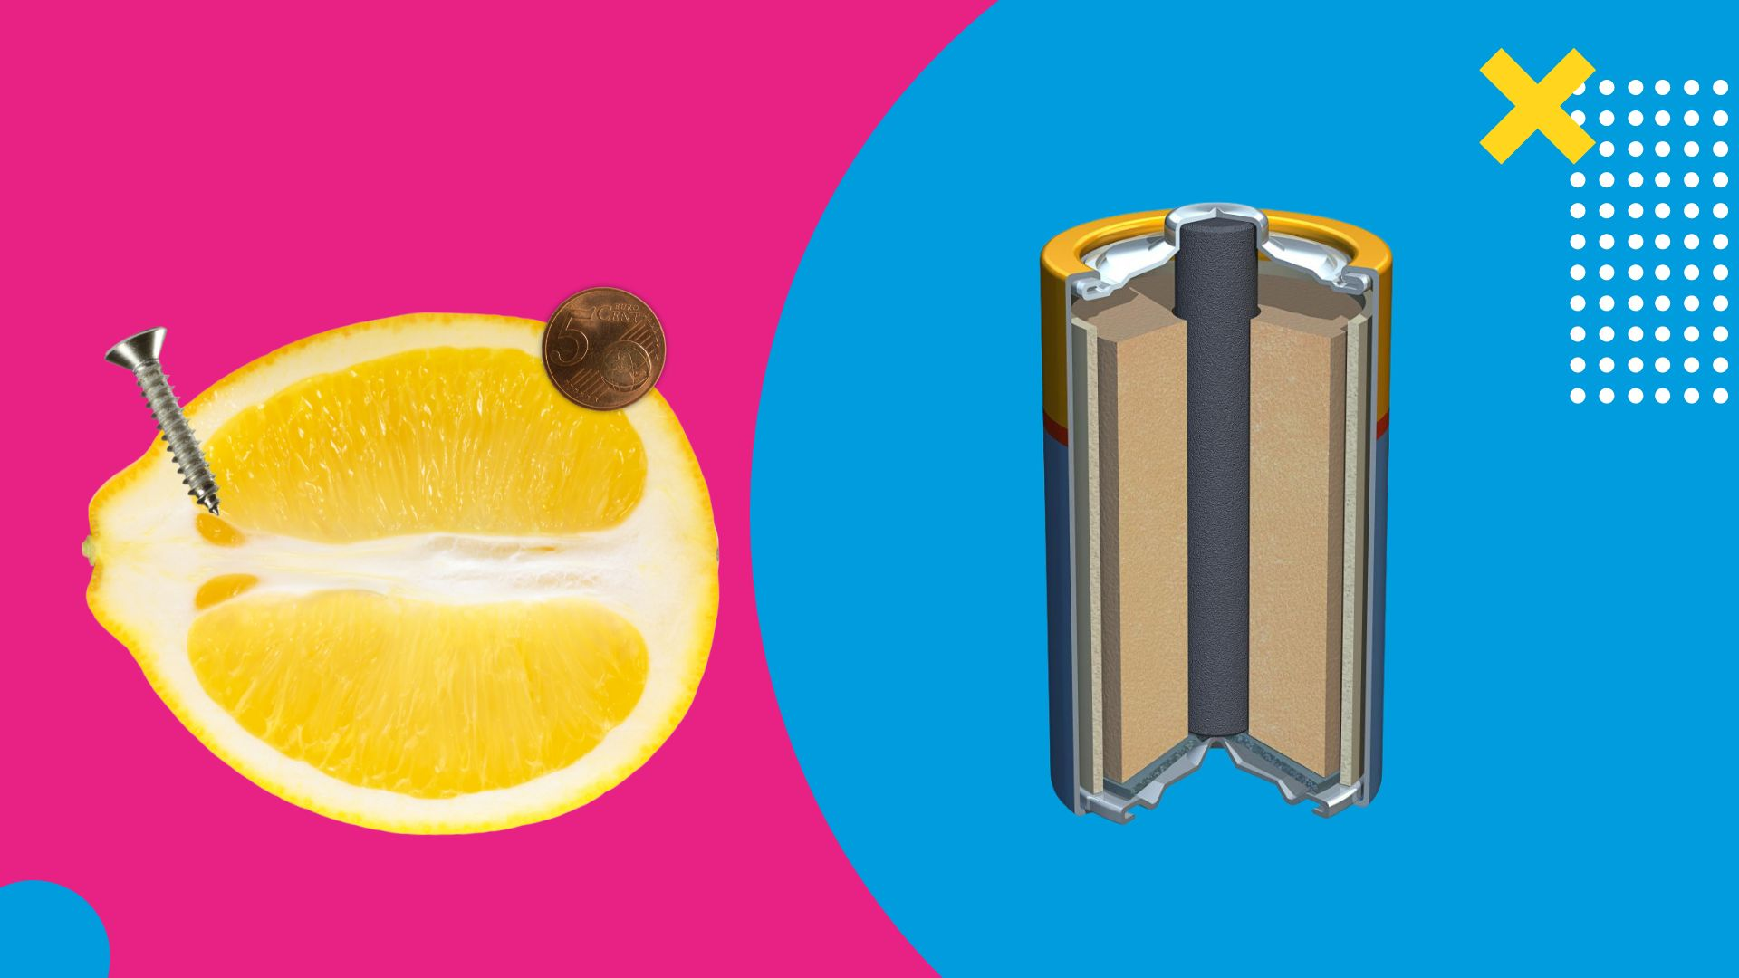
Notes:
Aptarkime panašumus su tikra baterija. Raudonai pažymėta citrinos dalis veikia kaip baterijos elektrolitas, medsraigtis, pažymėtas geltona rodykle, atitinka vieną baterijos kontaktą, o moneta – kitą.

Slide 14
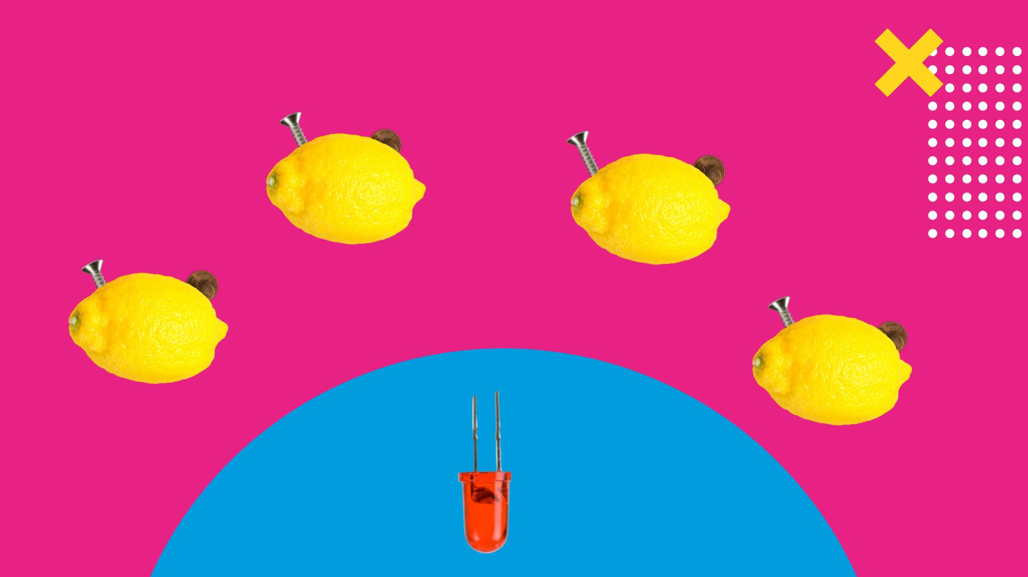
Notes:
Kad lemputė degtų, reikės sujungti kelias citrinas taip, kaip parodyta paveikslėlyje. Prieš pradedant peržiūrėkite tris svarbius patarimus.

Slide 15


Slide 16
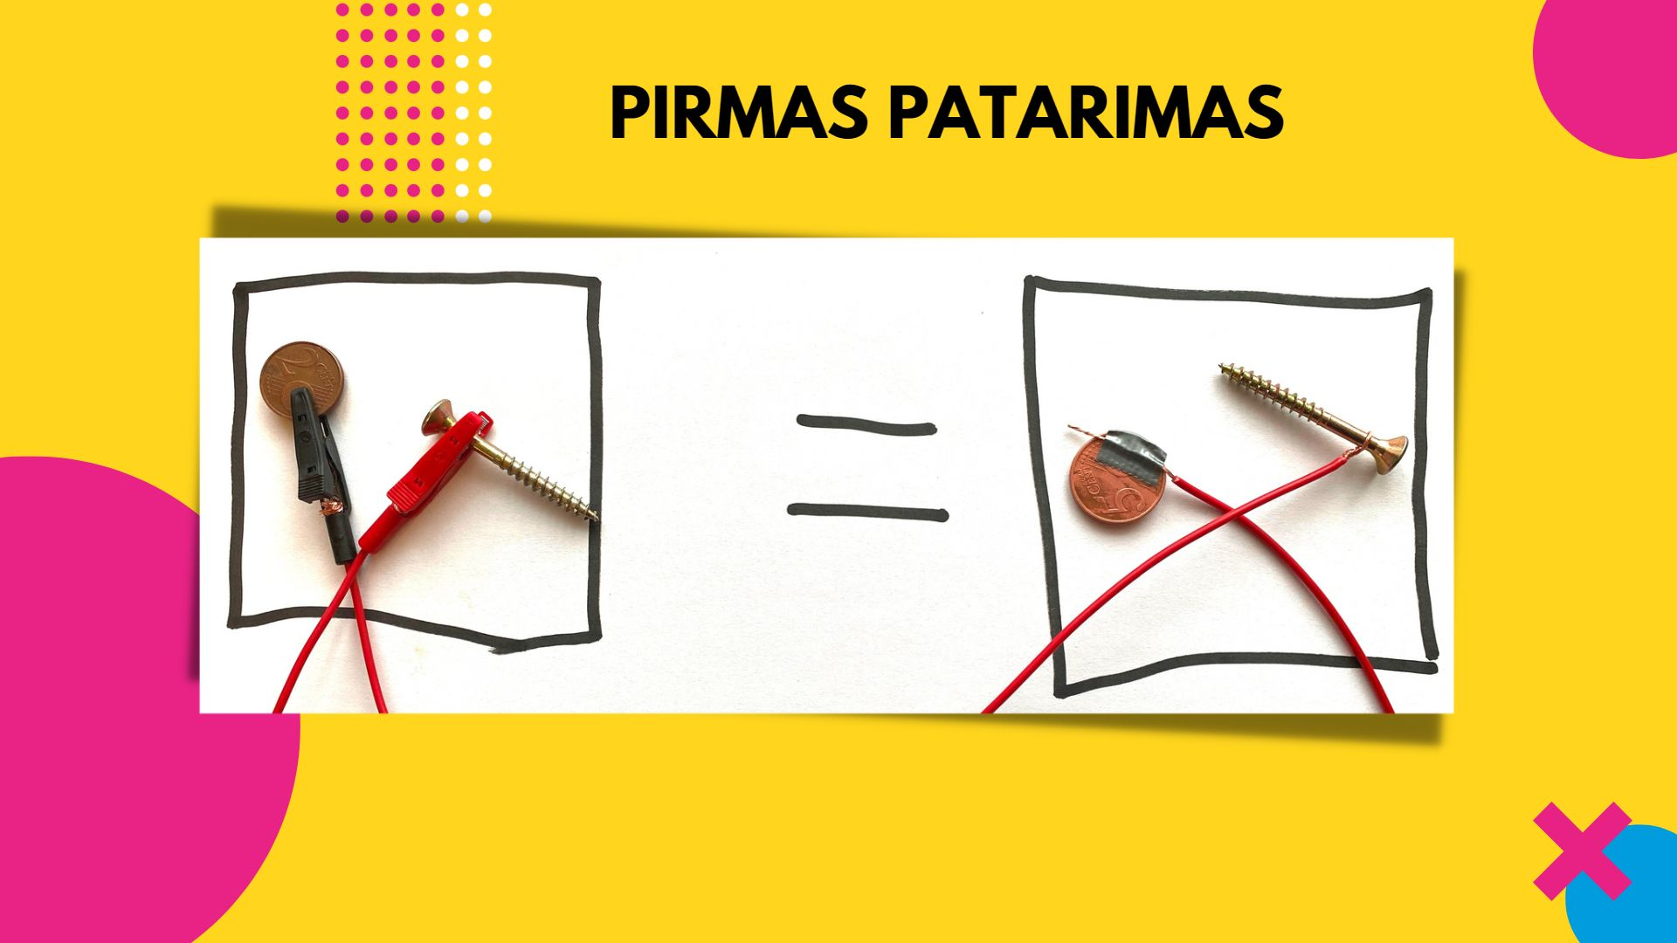
Notes:
Jei neturite laidų su gnybtais, galite laidą papraščiausiai prisukti prie medsraigčio ir lipnia juosta priklijuoti prie monetos.

Slide 17
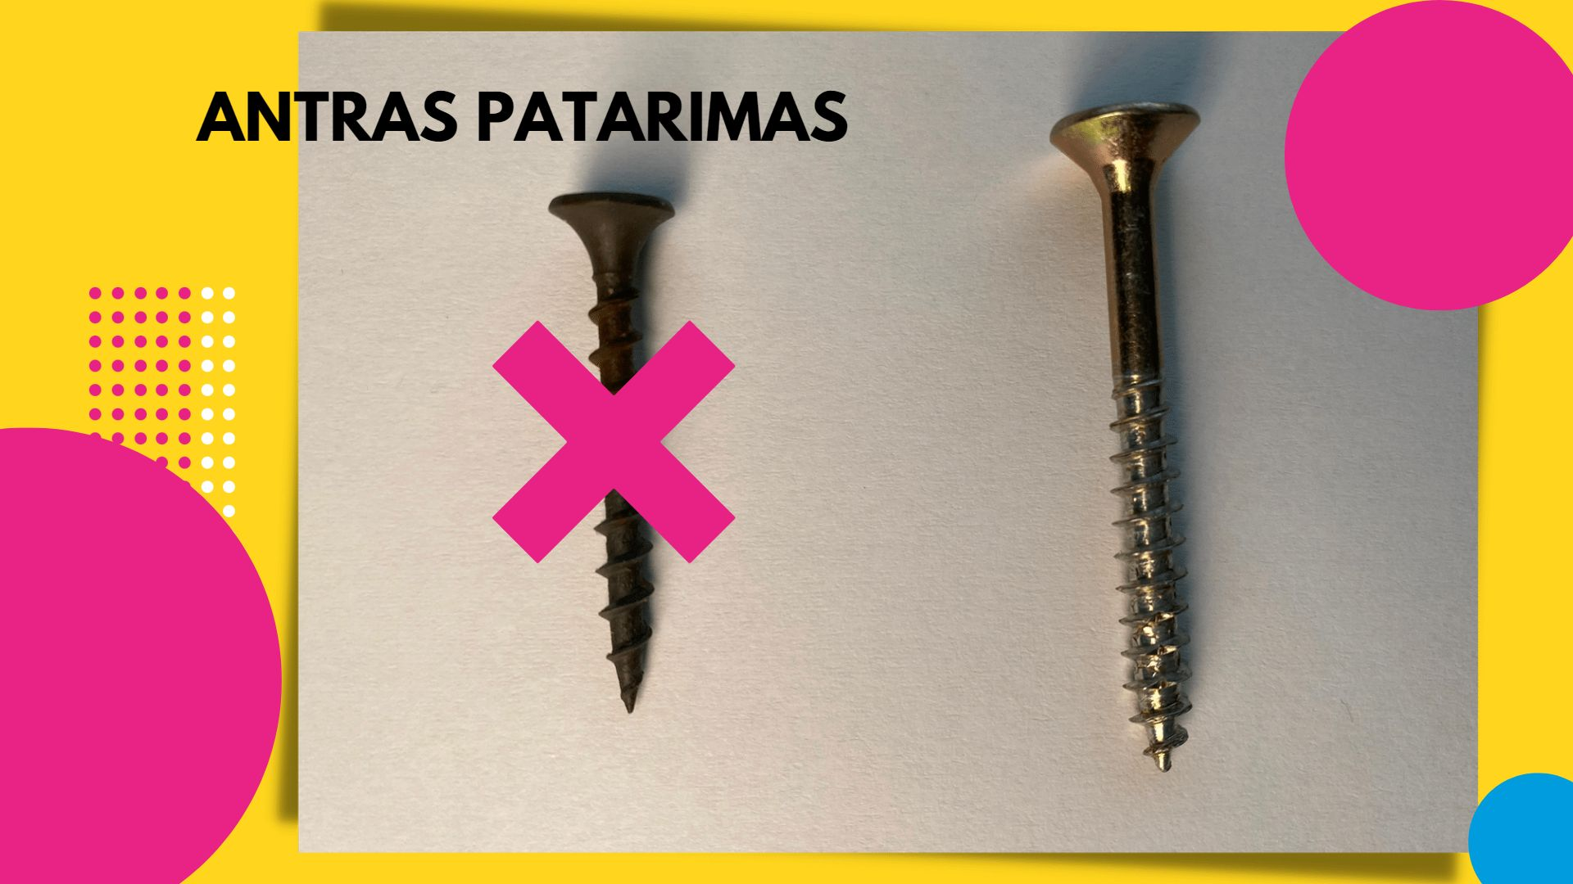
Notes:
Baterija neveiks, jei naudosite nerūdijančio plieno ar juodus medsraigčius. Tai turi būti cinku padengti medsraigčiai.

Slide 18
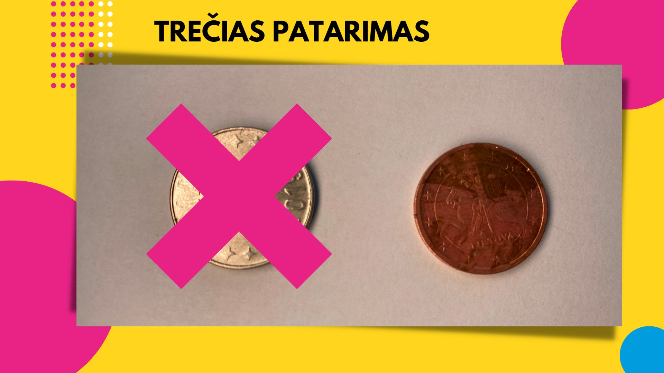
Notes:
Naudokite tik varines ar variu padengtas monetas. Geriausiai tinka 2 ir 5 eurocentų monetos.

Slide 19
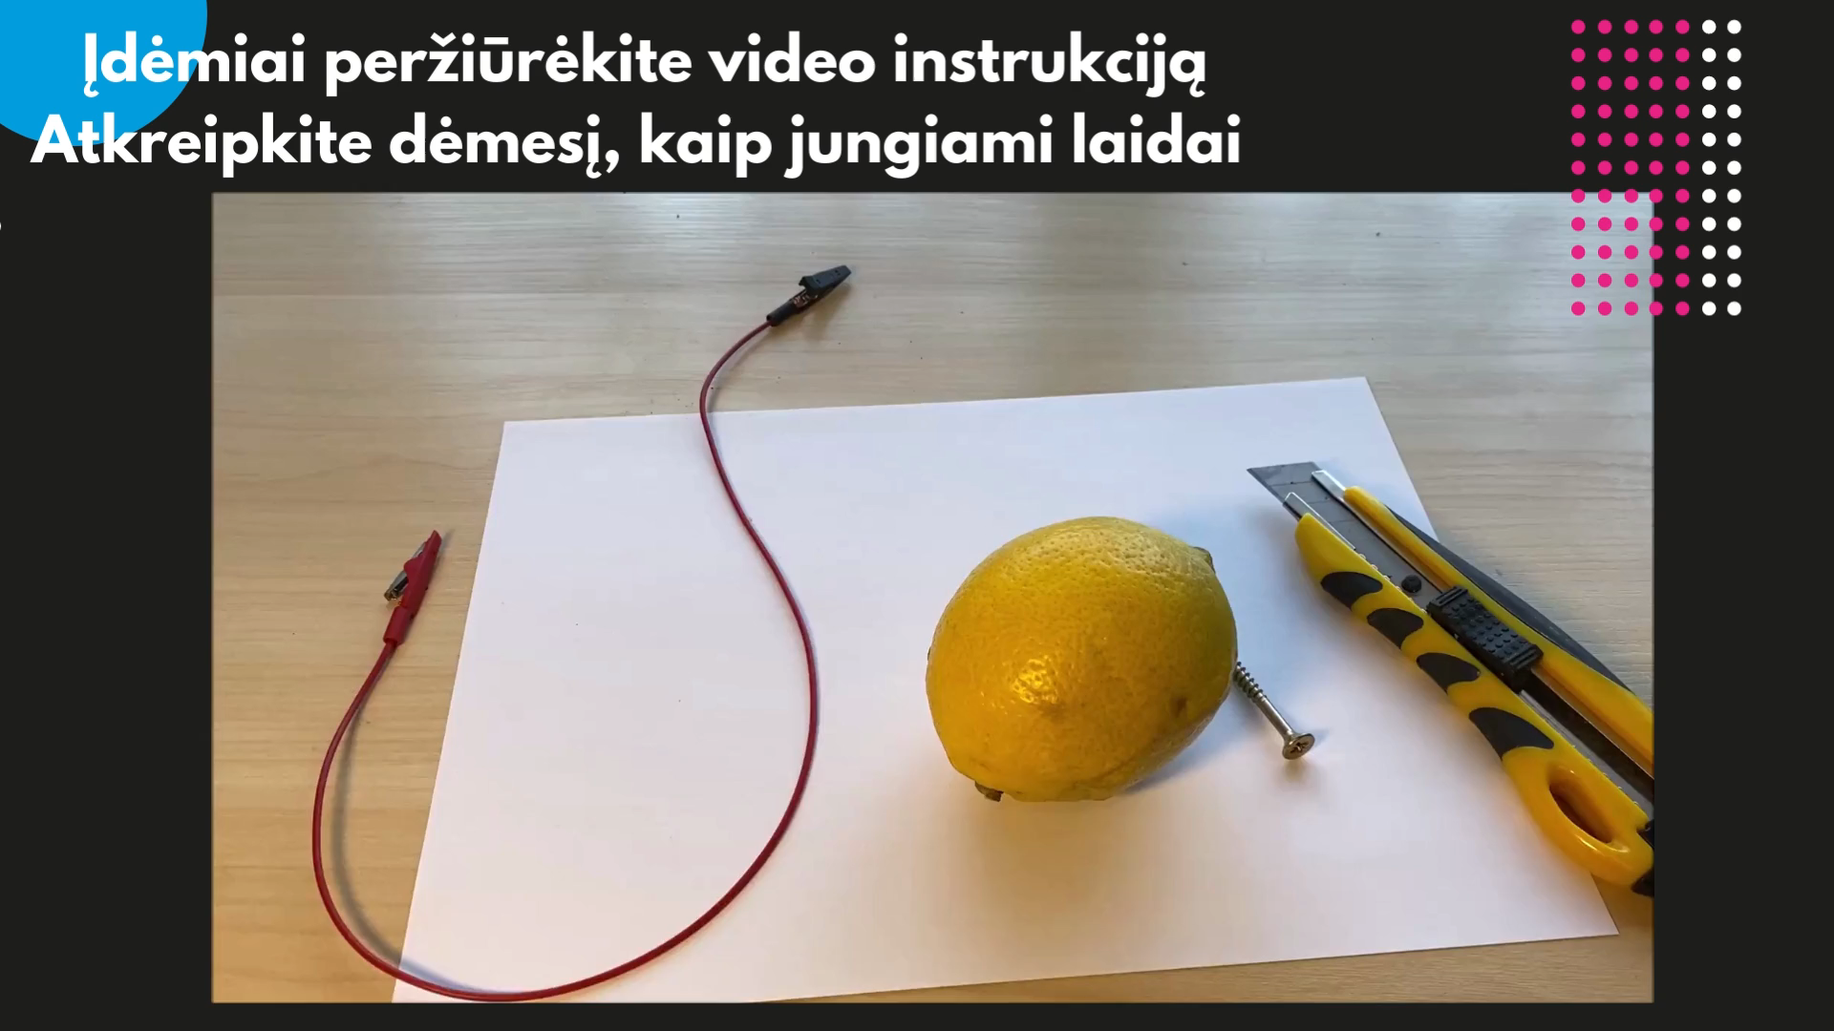

Slide 20

Notes:
Detalės turi labai gerai liestis tarpusavyje. SVARBIAUSIA – ATKREIPTI DĖMESĮ Į MĖLYNAME FONE ESANTĮ PATARIMĄ.

Slide 21


Slide 22
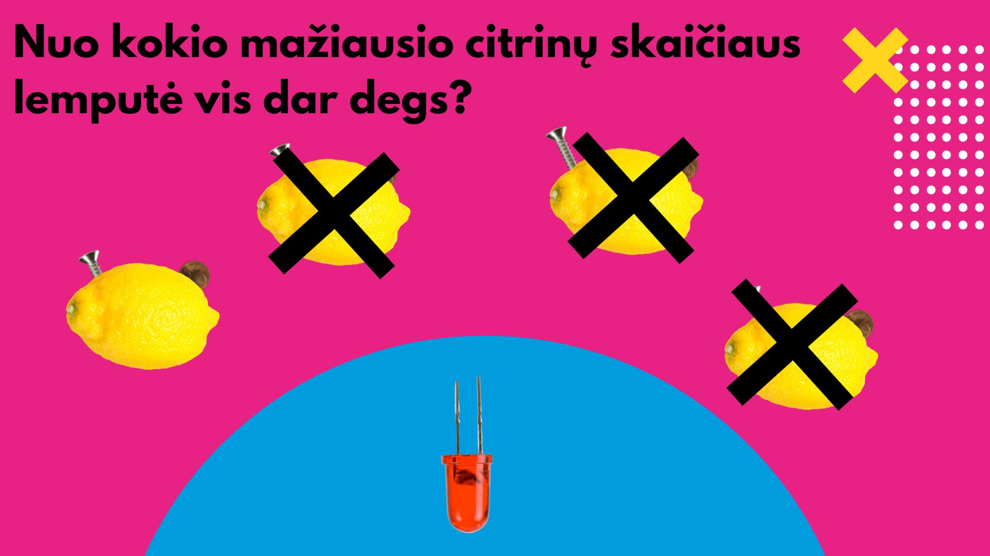

Slide 23

Notes:
Paklauskite mokinių, kokių dar tyrimų būtų galima atlikti. Jei mokiniams sunkiai sekasi, pateikite pavyzdžių:
Ar lemputės šviesos stiprumas priklauso nuo citrinos dydžio?
Ar lemputė švies ryškiau, jei laidai bus trumpesni?
Gal taip pat veiks ne tik visos citrinos, bet ir jų puselės ar mažesnės skiltelės
Kiek laiko lemputė degs, jei grandinę paliksime sujungtą ilgam?

Slide 24


